Slide 1
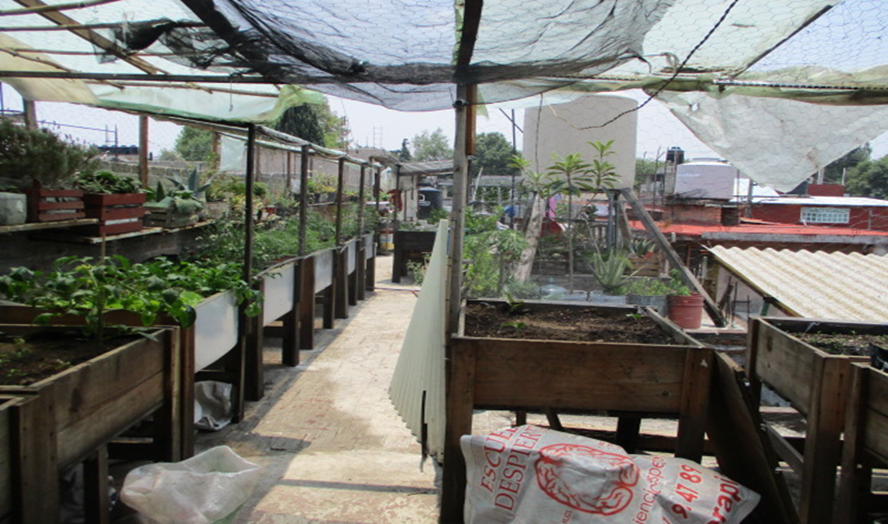
AHORRA, GANA DINERO Y MEJORA TU SALUD CREANDO UN HUERTO
TALLER
DE
HUERTOS URBANOS
Y
COSECHA DE AGUA DE LLUVIA
Bolaños Granados Norma Ixtlixochitl
Blas Hermenegildo Sandra Luz
Delgado Carranza Arnulfo
Hernández Cruz Lorena
Hernández Gómez Eduardo
Santos Olvera Wendy Sarahi

Slide 2

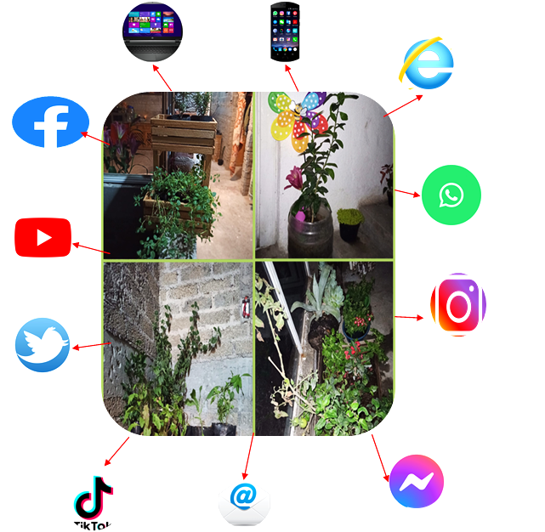
Huertos Urbanos en las “Redes sociales “

Slide 3
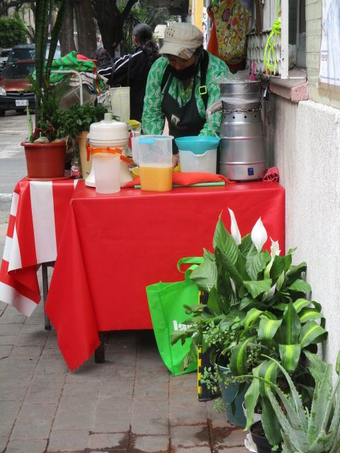
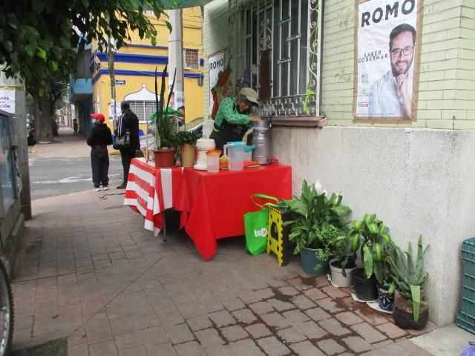
Notes:
Dar a conocer el proyecto de manera directa con los pequeños emprendedores del barrio, colonia o pueblos, con el fin de que se integren a PILARES

Slide 4
ESTRATEGIAS PARA EL AHORRO
SON VARIAS LAS ESTRATEGIAS PARA COMENZAR A AHORRAR

Slide 5
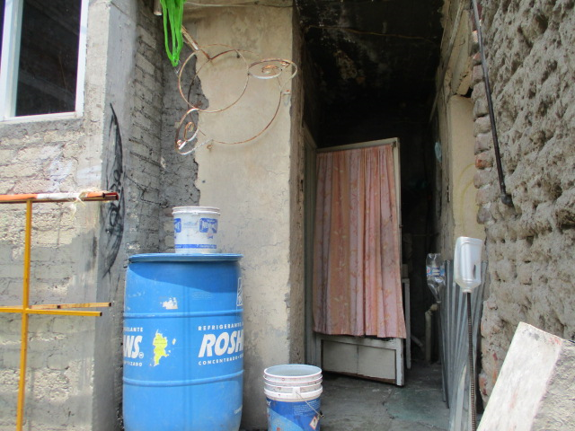
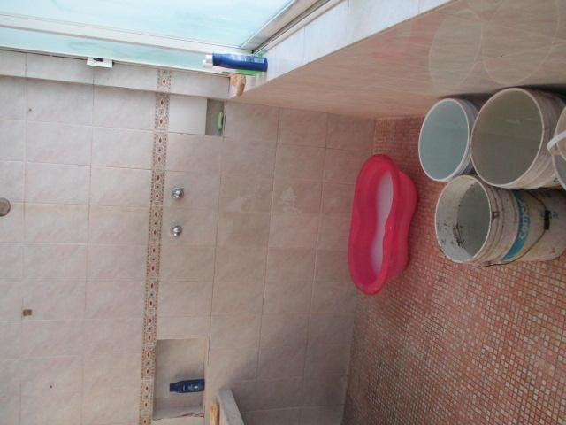
AHORRO EN EL W.C
EL 70% DEL AGUA QUE SE CONSUME EN UNA CASA FAMILIAR SE VA POR EL W.C.
AQUÍ TE MOSTRAMOS COMO REHUSAR EL AGUA CON LA QUE NOS BAÑAMOS PARA Y USARLA EN EL RETRETE
EN LA IMAGEN DE ARRIBA PEQUEÑO ESPACIO DE W.C CON EL TAMBO DE ALMACENAMIENTO DE AGUA REHUSADA Y BOTES SE SERVICIO.

Slide 6
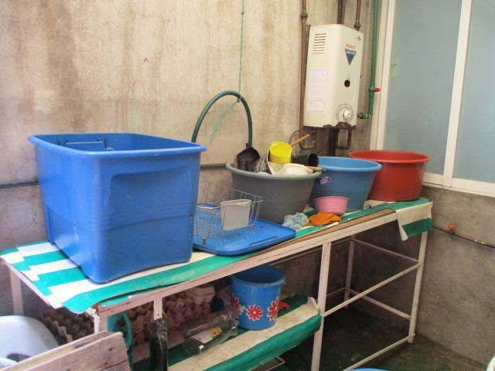
AHORRO EN EL LAVADO DE TRASTES
SISTEMA DE LAVADO DE TRASTES.
TRES BANDEJAS CON AGUA. LA DE COLOR ROJO ES JABONOSA, LA AZUL PARA PRIMER ENJUAGE. LA GRIS SEGUNDO ENJUAGUE. ESCURRIDOS Y CONTENEDOR DE TRASTE LIMPIOS.
CUANDO EL AGUA DEL BANDEJA ROJA YA ESTA MUY SUCIA SE DESECHA Y SE RECORRE LA BANDEJA AZUL, DESPUES SE HACE LO MISMO Y SE RECORRE LA GRIS
ESTE SISTEMA PERMITE AHORRAR UNA BUENA CANTIDAD DE AGUA

Slide 7
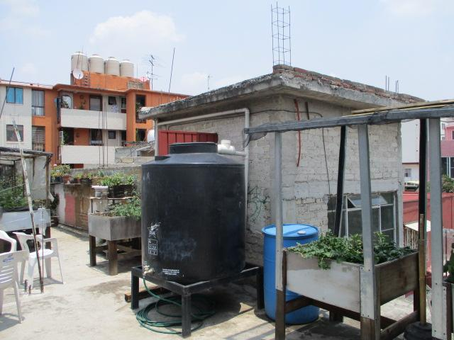
CAPTACIÓN DE
AGUA DE LLUVIA.
AZOTEA DEL CUBO DE LA ESCALERA QUE CAPTA AGUA DE LLUVIA Y SE ALMACENA EN EL TINACO DE 100LT
EL AGUA DE LAS PRIMERAS LLUVIAS SE USA PARA EL RETRETE O LAVADO DE PATIOS.
POSTERIORMENTE CUANDO EL AGUA DE LLUVIA NO ES ÁCIDA SE UTILIZA PARA REGAR EL HUERTO.

Slide 8
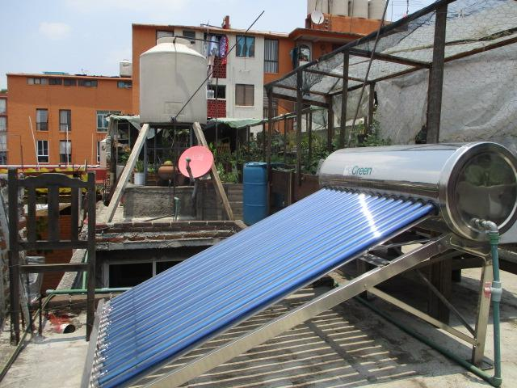
CALENTADOR SOLAR
INVERTIR EN UN CALENTADOR SOLAR ES UNA BUENA ESTRATEGIA PARA GENERAR UN AHORRO.
En este calentador se invirtieron $10,000, los cuales se recuperaron en 2 años.
El calentador tiene una vida de 20 años y en 4 años que se tiene con el sistema, solo se ha tenido que usar el calentador d gas en no más de 10 0casiones.
La capacidad de servicio alcanza para el aseo de 6 personas o más si se cierran las llaves cuando uno se enjabona.

Slide 9
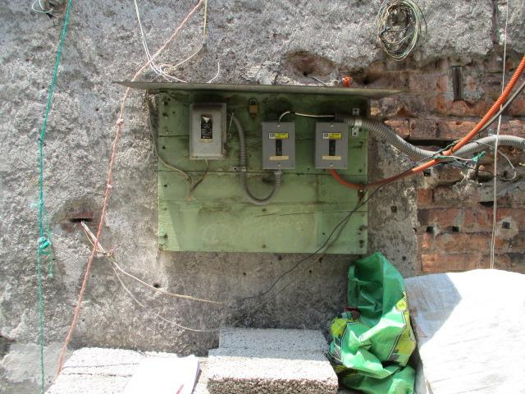
AHORRO DE ENERGIA ELÉCTRICA
ADEMÁS DE TENER APAGADOS LOS FOCOS DE LAS HABITACIONES Y DEMÁS ESPACIOS DE LA CASA QUE NO SE OCUPAN, UNA BUENA ESTRATEGIA , SOBRE TODO CUANDO EL CONSUMO DE ENERGÍA ES ALTO, ES SECCIONAR EL SUMINISTRO DE ENERGÍA EN DOS MEDIDORE. DE ESTA MANERA EL COSTO DE LA TARIFA BAJA

Slide 10

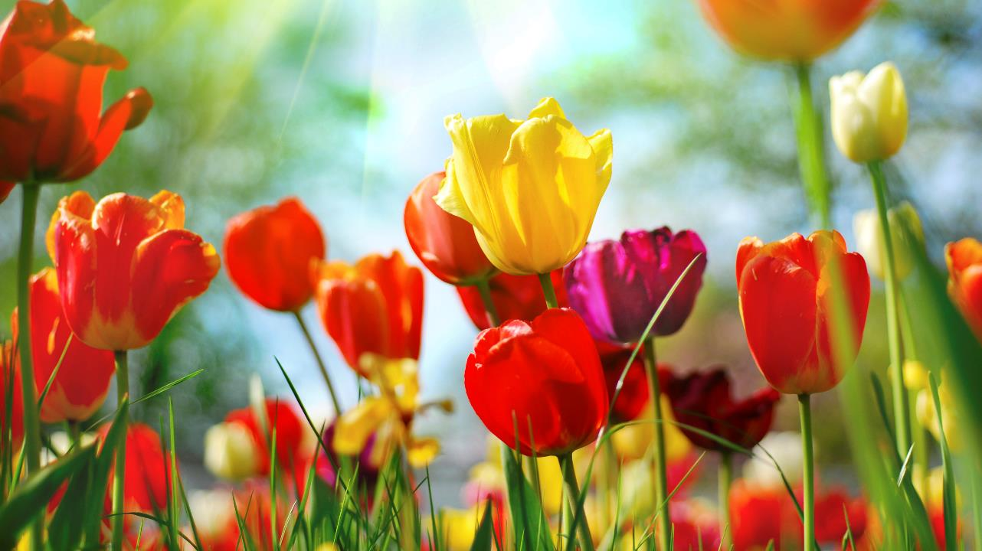
LA PRODUCCIÓN EN EL HUERTO EN 4 MESES.
AUTOCONSUMO Y VENTA DE EXCEDENTES.

Slide 11
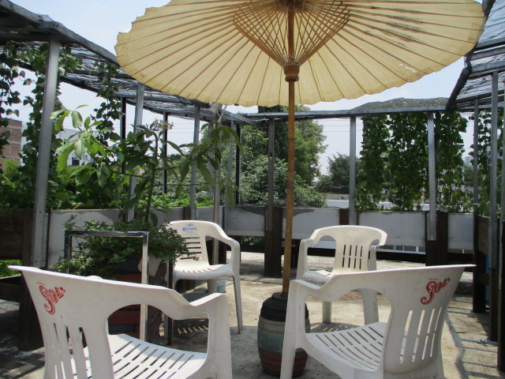
EL HUERTO URBANO ESPACIO DE PRODUCTIVIDAD
EL HUERTO ADEMÁS DE SER UN ESPACIO DE PRODUCTIVIDAD, TAMBIEN LO ES PARA LA SALUD, LA CREATIVIDAD Y EL DESCANZO

Slide 12
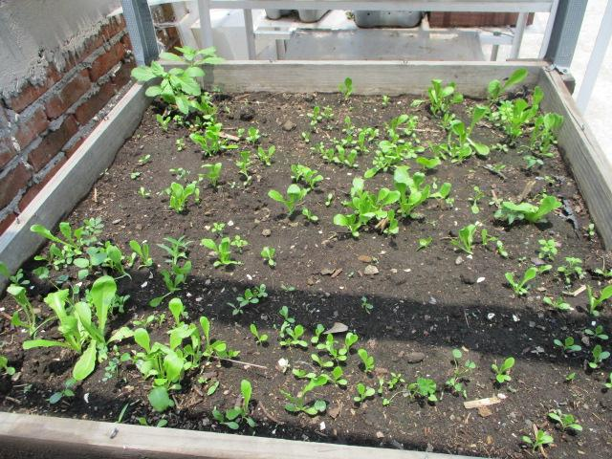
PRIMER MES
UNA VEZ INSTALADO NUESTRO HUERTO , AL TÉRMINO DEL PRIMER MES YA PODEMOS COMENZAR A COMER DE EL Y COMERCIALIZAR ALGÚN EXCEDENTE
EN LA MAGEN SE MUESTRAN BROTES DE LECHUGA, SE DAN EN ABUNDANCIA , SON DE BUEN SABOR Y SE PAGAN BIEN EN EL MERCADO.

Slide 13
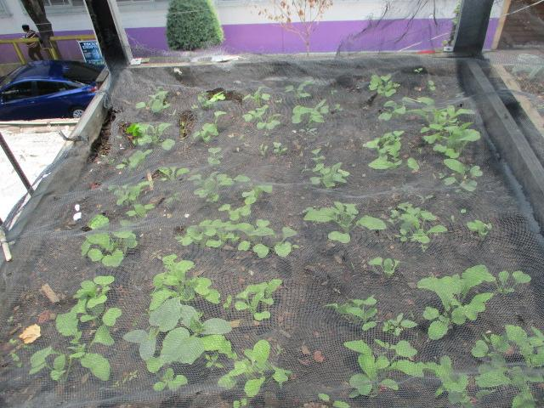
EN LA IMAGEN SE MUESTRA UN CULTIVO DE RABANOS . ESTOS SON FACILES DE CULTIVAR Y DE MADURACIÓN RÁPIDA.
EN ESTA PRIMERA ACCIÓN EN EL HUERTO SEGUIMOS AHORRANDO, COMENZAMOS A CONSUMIR ALIMENTOS PROPIOS Y YA PODEMOS COMERCIALIZAR.

Slide 14
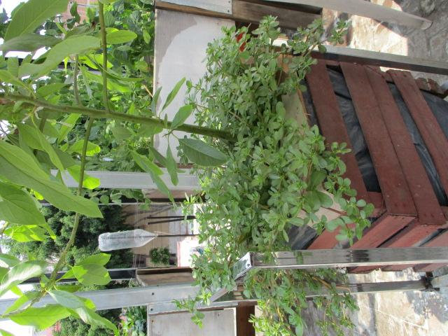
LAS HORTALIZAS DE TEMPORADA UN REGALO DE LA NATURALEZA
EN ESTA IMAGEN SE MUESTRAN ESTAS VERDOLAGAS SILVESTRES CRECIENDO A LA SOMBRA DE UN AGUACATE.
NO SE INVIRTIO EN SEMILLA, EL TRABAJO QUE REQUIEREN ES MÍNIMO
SON ABUNDANTES Y DELICIOSAS Y ES UN REGALO DE LA NATURALEZA PARA QUINES LA INVOCAN CON EL TRABAJO.

Slide 15



Estas hortalizas son fáciles de cultivar, de rápido crecimiento , de consumo diario y de amplia demanda en el mercado.
AHORRO, BUENA ALIMENTACIÓN, SALUD E INGRESOS ECONOMICOS, SON ALGUNOS DE LOS GRANDES BENEFICOS DL HUERTO.
LECHUGAS
ACELGAS
ESPINACAS

Slide 16
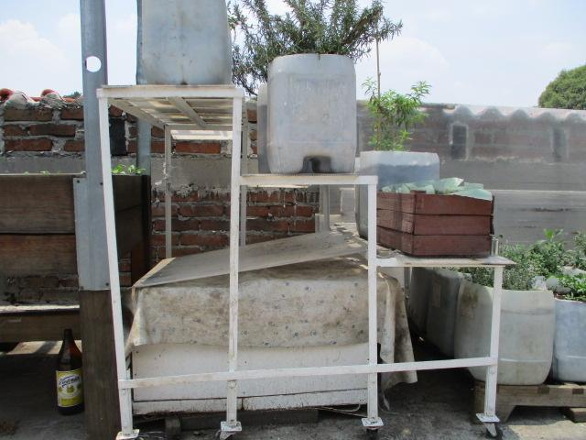
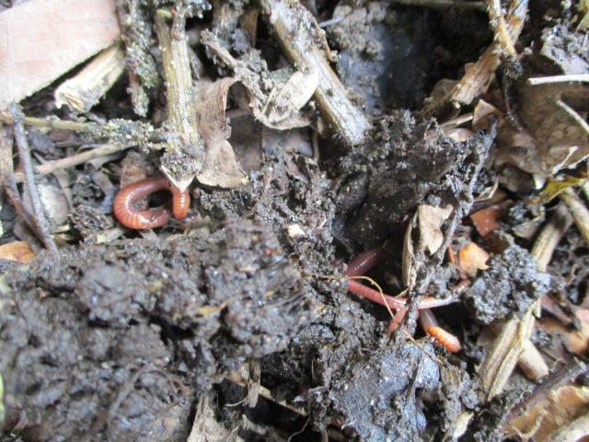
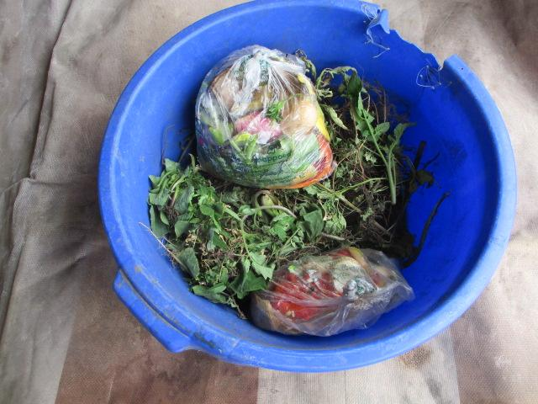
COMPOSTA
LA PRODUCCIÓN DE COMPOSTA ES UNA DE LAS PRIMERAS TAREAS EN UN HUERTO YA QUE SIEMPRE LA REQUERIREMOS EN EL ABONO DE LAS PLANTAS Y EN UN MOMENTO DADO PODEMOS COMERCIALIZARLA.
IMAGEN DE ARRIBA. COMPOSTERO DEBAJO DE ESTRUCTURA CON PLANTAS AROMÁTICAS Y MEDICINALES.
ABAJO LOMBRICES PRODUCIENDO LOMBRICOMPOSTA Y CONTENEDOR CON RESIDUOS ORGÁNICOS DEL DÍA LISTOS PARA IR AL COMPOSTERO.

Slide 17
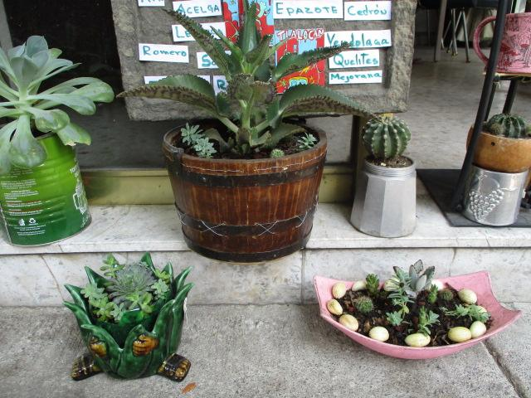
VENTA DE PLANTAS Y TERRARIOS
ESTA ACTIVIDAD QUE FORMA PARTE DEL HUERTOS IGUALMENTE NOS BRINDA LA OPORTUNIDAD DE GENERAR UN INGRESO ECONÓMICO INMEDIATO, ADEMÁS DE SER GENERADORA DE CREATIVIDAD-
EN LA IMAGEN PLANTAS QUE HAN SIDO RESCATADAS DEL OLVIDO, O DONADAS.
LOS CONTENEDORES, TODOS DE REHUSO Y RECICLADO.

Slide 18
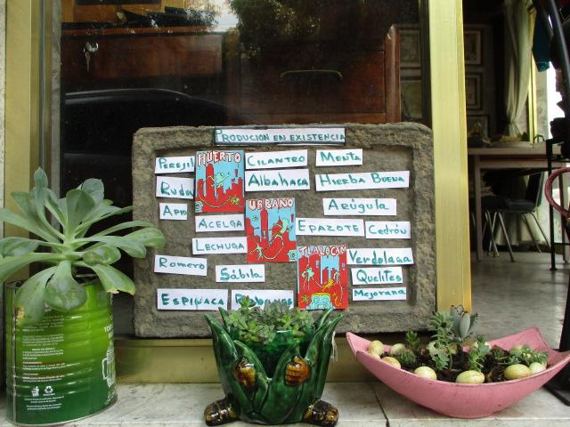
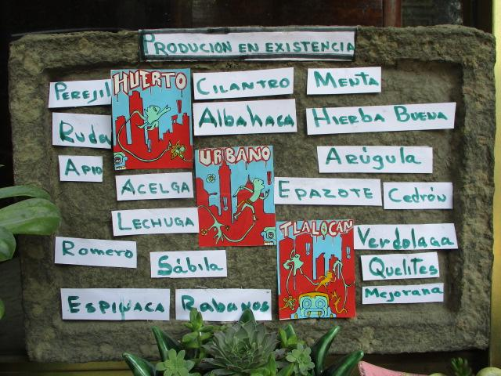
COMERCIALIZACIÓN
PIZARRON EN DONDE SE ANUNCIA LA PRODUCIÓN EN EXISTENCIA EN EL HUERTO URBANO “Tlalocan”
EL PIZARRON ESTA ELABORADO CON CARRIZO , PAPEL PERIÓDICO MOLIDO Y EMGRUDO.
EL TRABAJO EN EL HUERTO DETONA LA CREATIVIDAD EN SUS DIFEENTES FASES.

Slide 19
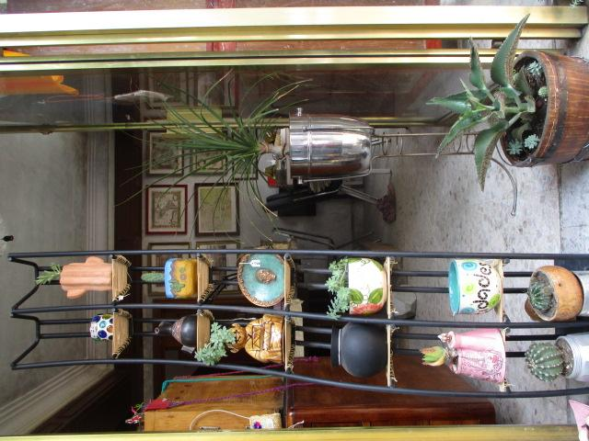
LAS POSIBILIDADES DEL HUERTO SON MULTIPLES
LA ACTIVIDAD EN EL HUERTO NOS PUEDE LLEVAR A LA REALIZACIÓN DE OTRAS ACTIVIDADES ECOBONÓMICAS.
AQUÍ EL HUERTO DETONÓ LA CREACIÓN DE UN BAZAR EN DONDE SE VENDE ARTESANÍA, MUEBLES RESTAURADOS, LIBROS REVISTAS, ETC.
EN LA IMAGEN EXHIBIDOR DE REHUSO CON ARTESANÍA Y PLANTAS

Slide 20

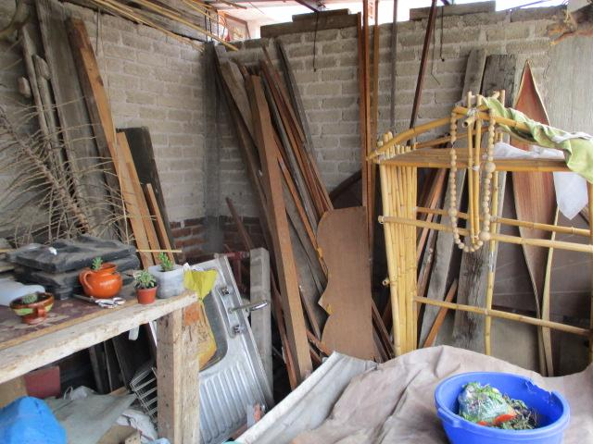
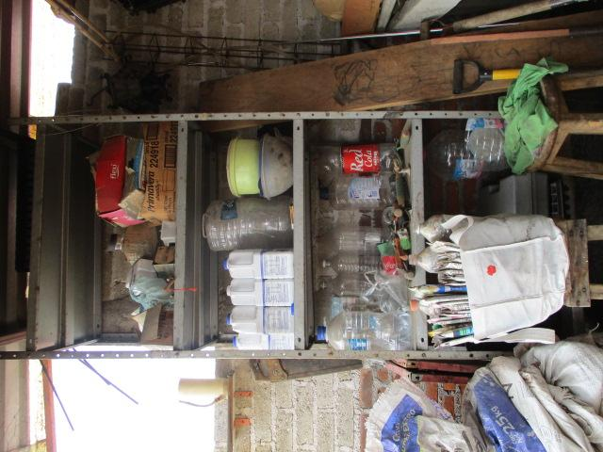
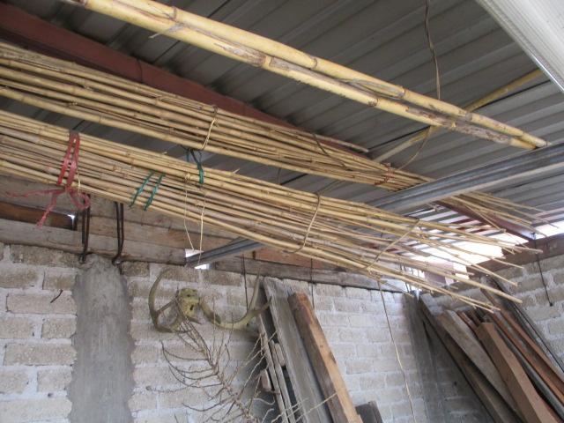
RECICLADO
EL RECICLADO EN CLAVE EN EL CAMINO DE LA AUTONOMÍA ECONÓMICA, NOS PERMITE AHORRAR, CREAR Y COMERCIALIZAR

Slide 21
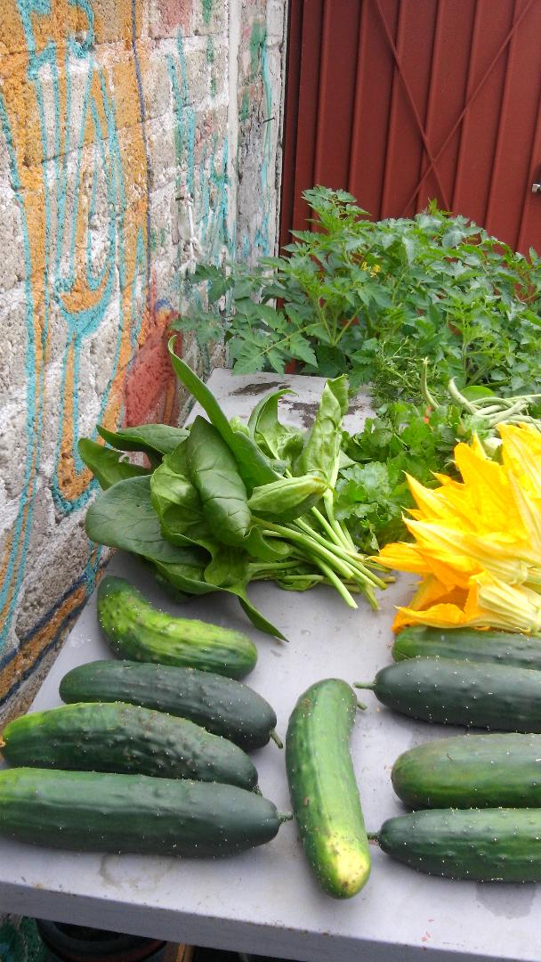
“TODO HOMBRE QUE SE DIGA LIBRE TIENE QUE PRODUCIR SUS PROPIOS ALIMENTO”
ESTA FRASE DE UN FILOSOFO GRIEGO ES LA CLAVE NO SOLO PARA LA AUTONOMÍA ECONÓMICA, SINO TAMBIEN PARA LA AUTONOMÍA ALIMENTARIA Y A LA AUTONOMÍA EN LA SALUD

